Slide 1

文本挖掘在电子商务场景中
应用、机遇和挑战
千诀/孙健

Slide 2
提 纲
电子商务场景中的用户痛点
海量文本挖掘在电子商务场景中的应用
针对用户点评信息的挖掘和应用
购物知识搜索产品中的文本挖掘
构建电子商务知识词库
机遇和挑战

Slide 3
购物链
购物前
购物中
购物后
买什么
去哪儿买

Slide 4
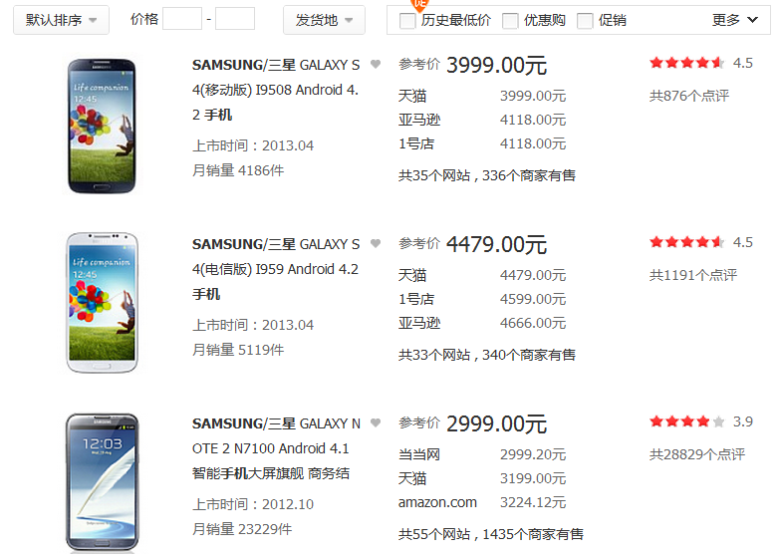
用户痛点1: 点评这么多？

Slide 5
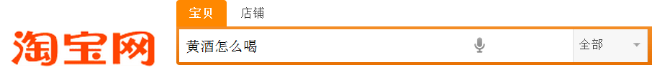
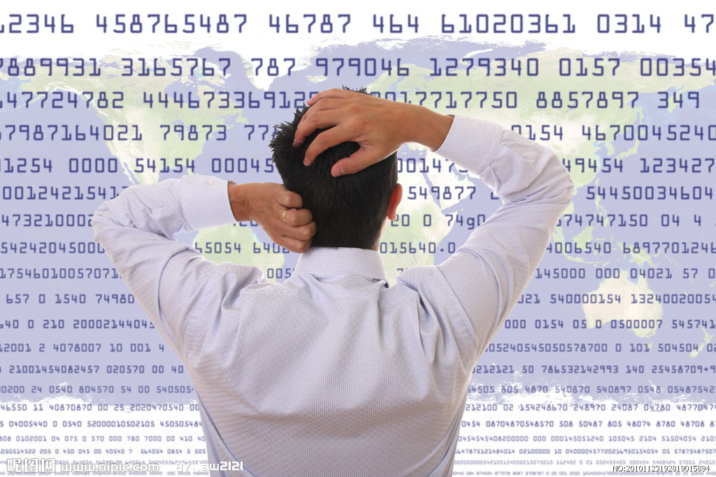
用户痛点2：有疑问怎么办?

Slide 6
提 纲
电子商务场景中的用户痛点
海量文本挖掘在电子商务场景中的应用
针对用户点评信息的挖掘和应用
购物知识搜索产品中的文本挖掘
构建电子商务知识词库
机遇和挑战

Slide 7
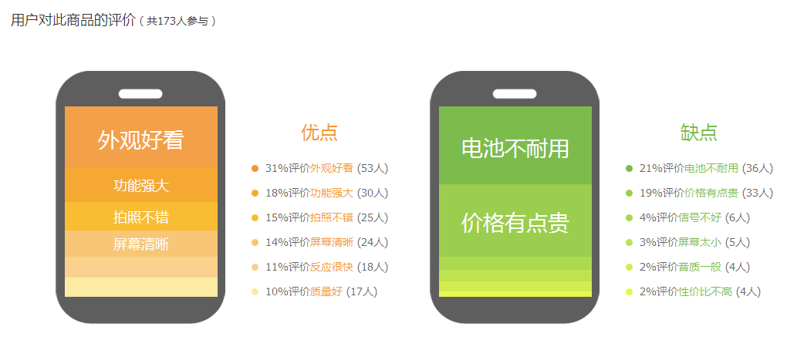
针对用户点评信息的挖掘和应用(1)

Slide 8
针对用户点评信息的挖掘和应用(2)
淘宝每天的点评量
约700万；
一淘每天的点评量
约36万；

Slide 9
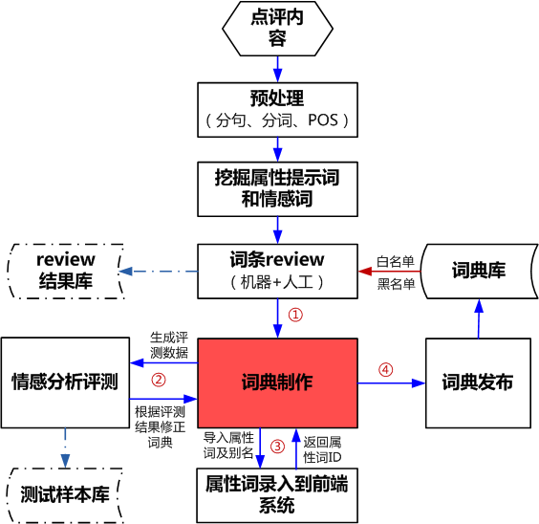
针对用户点评信息的挖掘和应用(3)

Slide 10
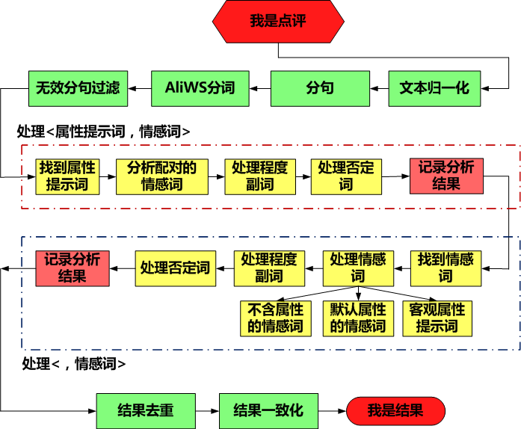
针对用户点评信息的挖掘和应用(4)

Slide 11
针对用户点评信息的挖掘和应用(5)
“外观不错，功能也挺多，就是玩游戏有点卡，触屏有时反应没那么快，不过这确实不是卖家能解决的问题～总体来说不错了”
<外观， 不错>
<功能， 多>
<游戏， 卡>
<反应， （没）快>
<总体， 不错>
<外观， 不错， 1>
<功能， 多， 1>
<游戏， 卡， -1>
<反应， 快， -1>
<总体， 不错， 1>

Slide 12
提 纲
电子商务场景中的用户痛点
海量文本挖掘在电子商务场景中的应用
针对用户点评信息的挖掘和应用
购物知识搜索产品中的文本挖掘
构建电子商务知识词库
机遇和挑战

Slide 13
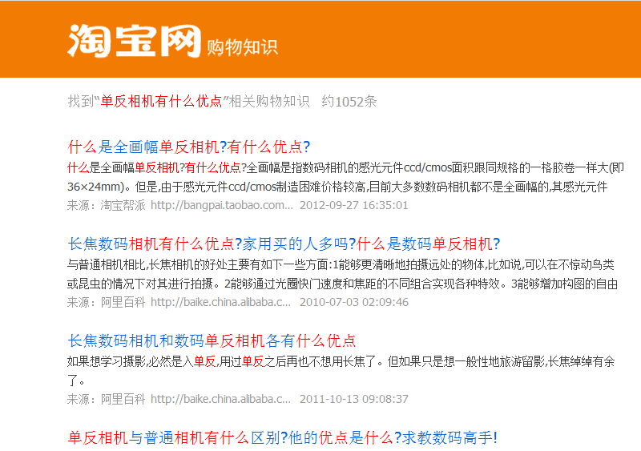
购物知识搜索中的文本挖掘

Slide 14
购物知识搜索中的文本挖掘

Slide 15

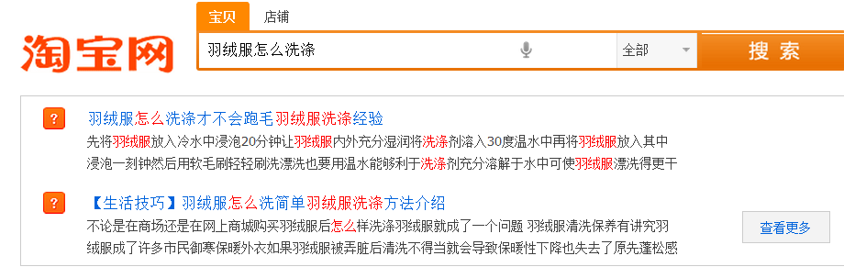
购物知识搜索中的文本挖掘
羽绒服怎么洗涤 羽绒服怎么挑选 怎么防止羽绒服掉毛
羽绒服十大品牌 羽绒服能水洗吗 怎样去除羽绒服上的油污

Slide 16
购物知识搜索中的文本挖掘
购物知识搜索中的<Query-问题>挖掘
购物知识搜索中的<问题-答案>挖掘

Slide 17
购物知识搜索中query相关知识挖掘
这个问题抽象为
由一个query给出几个相关知识
这几个相关知识的语义互相独立
Notes:
怎么找到query的相关知识呢？
相关搜索是通过Query Log来做的，但是我们并没有query→知识的log！

Slide 18
购物知识搜索中query相关知识挖掘
挖掘方法
把知识聚成几类，每类里面挑选最优的知识条目展现
知识聚类
传统的向量空间模型有两个问题：一是不能解决同义词或多义词问题，二是向量维度高，聚类效果不好；
采用主题模型(topic model)，可以较好解决这两个问题

Slide 19
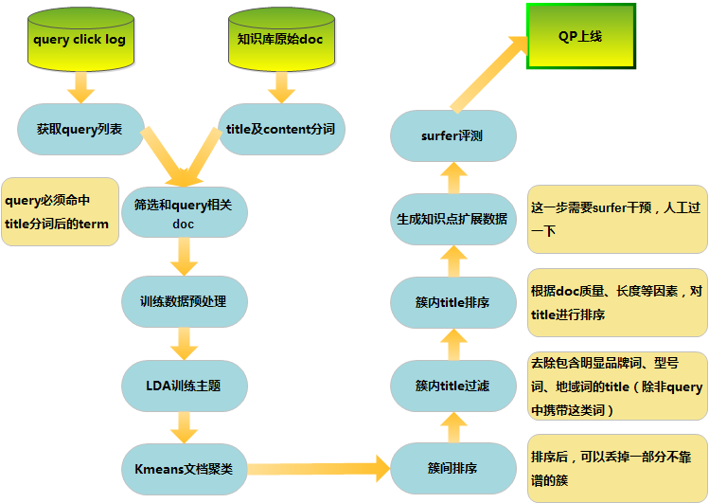
购物知识搜索中query相关知识挖掘
Notes:
1、利用query的搜索日志pv排序，取top query作为词根；
2、query也分词，目前选择只有一个词构成的query，同时利用AliWS的语义标签，只要产品类型、品牌词；
3、知识库的知识（称为doc，包括title和content）进行分词；
4、对于每个query，选取与其相关的知识doc，这里的相关判断标准是知识title中含有query这个词，这样就得到了每个query对应的知识点集合；
5、训练过程是，针对每个query对应的知识点集合（语料集）训练一个lda模型；
6、训练数据预处理是指，停用词去除、字符归一化、title词加权等，title词加权的意思是，认为title中的词比content中的重要，可以把title中的词在预料中重复几次；
7、LDA训练，可以采用集团的mpi集群，但是由于我们这个应用的特点是语料集个数多，每个语料集不大，所以我们采用单机版本（mallet机器学习包），为了提高速度，我们放到hadoop上做并行；
8、LDA训练完后，对于一个语料集，可以得到其中每个doc的主题概率向量，即P(主题|文档)，相对于向量空间模型P(词语|文档)，这个主题概率向量维度降低了并且描述能力提高了；
9、对于每个语料集，利用kmeans进行聚类，聚类的目的是把语义上描述相同或相似内容的doc聚到一个簇内；
10、聚类完成后，比如聚成20个簇，我们希望对这些簇做个排序，把质量高的簇排在前面，把质量低的簇排在后面，我们可以只取一部分簇处理，实际上聚类中，总会有个簇是个大杂烩，这样的簇对于我们来言，可以删掉；
11、簇内title过滤，是把那些明显不适合作为相关知识的过滤掉，比如，query是“羽绒服”，如果有个title是“广州天河服装市场的羽绒服怎么样”，这个title太具体，不具有普遍意义，可以过滤掉；
12、簇内title排序，因为我们对每个簇只挑选少数几个title出来使用，排序是挑选的依据；
13、通过算法，可以为每个query提供相关知识的候选集合，最后再让surfer过一下，即可上线；
这里只考虑了一个全量流程，实际中还要考虑增量，因为query随时间会变化，知识库也会不断更新。

Slide 20
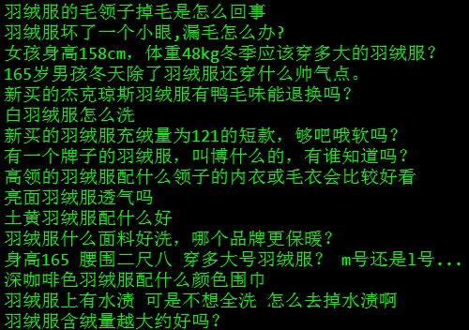
购物知识搜索中query相关知识挖掘
query“羽绒服”及所有与其相关的知识点（这里只显示title，共19200条知识点）
羽绒服

Slide 21
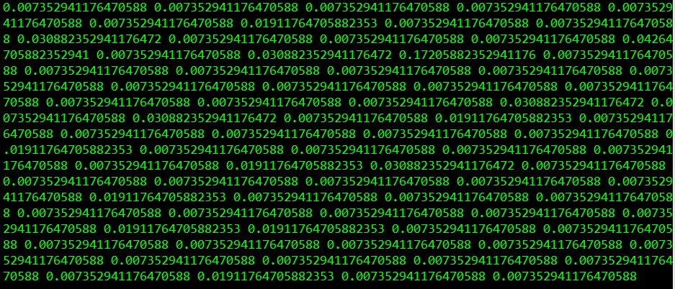
购物知识搜索中query相关知识挖掘
知识点的主题概率向量P(topic|doc)
比如“羽绒服坏了一个小眼,漏毛怎么办?”这个知识doc的topic向量如下（80个topic）

Slide 22
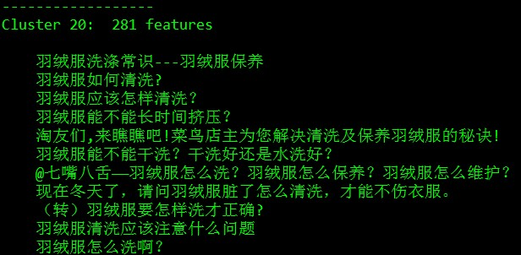
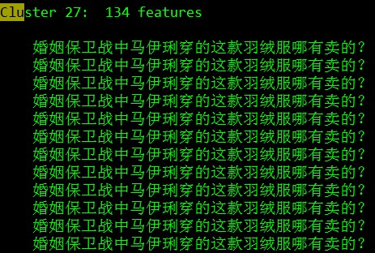
购物知识搜索中query相关知识挖掘
Kmeans聚类后的簇示例
从中可以看到，簇以及簇内的title的质量都参差不齐，所以需要对簇以及簇内的title都进行排序，然后挑选。

Slide 23
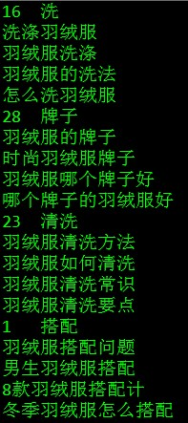
购物知识搜索中query相关知识挖掘
最后得到的相关知识结果
羽绒服

Slide 24
购物知识搜索中的<问题-答案>挖掘

Slide 25
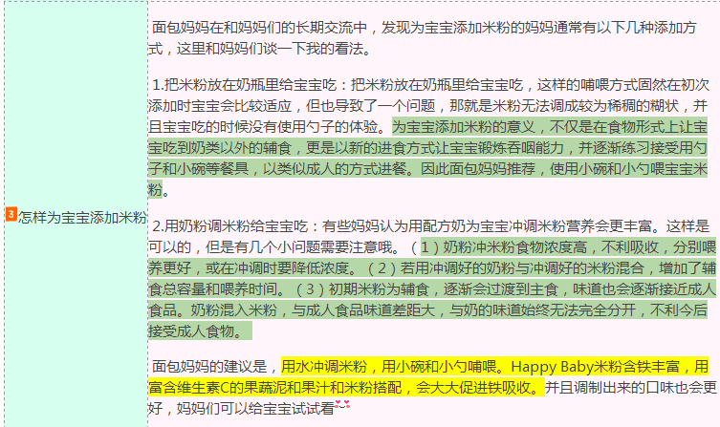
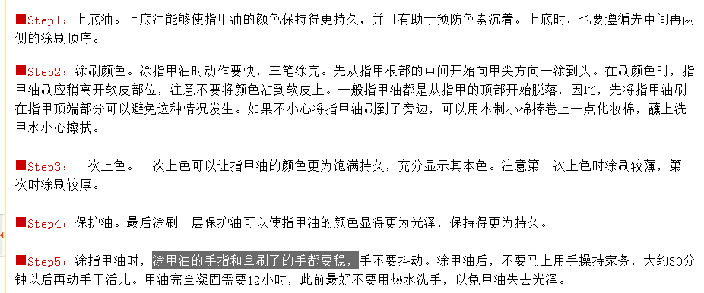
淘宝详情页是很大的知识宝库

Slide 26
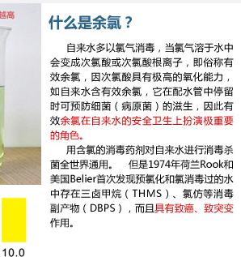
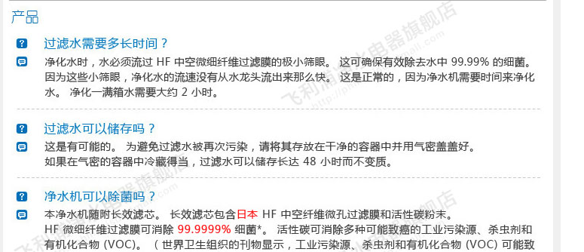
淘宝详情页是很大的知识宝库

Slide 27
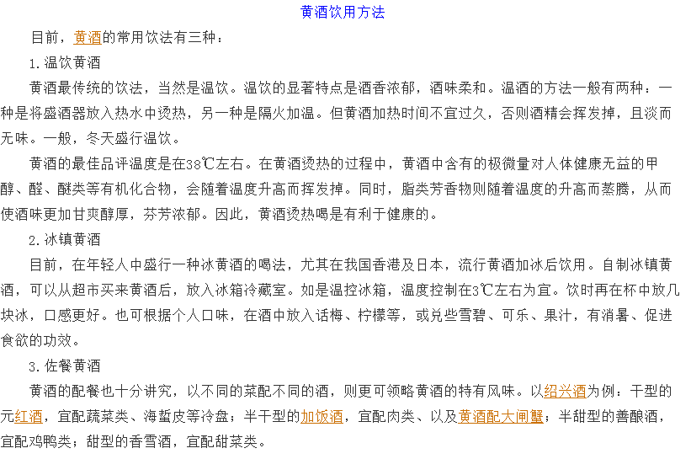
http://www.gu9.com.cn/Health/50.html

Slide 28
阿里内部各产品线具有大量的优质数据
详情页
淘宝帮派 bangpai.taobao.com
生意经 baike.1688.com/doc/online/index.html
…
外网垂直类网站
www.babytree.com

Slide 29
问答数据的全网获取
内网
数据预处理
外网
宝贝详情页数据
外部Q&A专业网站
单页面信息抽取
外部购物相关BBS
多页面信息处理
生意经、CRM等
人工干预
B2C网站购物问答
资讯、BBS等内网数据
问答知识库

Slide 30
基于Wrapper的问答知识抽取
抓取数据
字段定位
获取字段值
问题
回答
其它信息
过滤去噪
URL pattern过滤
定位关键区域
类目映射
区域条件过滤
全文条件过滤
类目
标签
关键词
单记录生成
建立抽取树
Xpath解析定位器
精确定位
模糊定位
条件定位
合并去重
结构化知识

Slide 31
淘宝详情页问答知识抽取流程
原始数据
文本
建立抽取树
（结构化详情文本）
去噪（过滤肯定不是KV的分支）
找Key
（文本+结构+属性+风格）
后续Value（完整性并反馈找Key）
解压缩
图像
抽取详情页中图片链接
Dump图片
预处理
（过滤文字占比过低）
OCR
抽取有格式字段
（类目、宝贝名）
获取无格式详情
结构化知识
购物知识识别
合并去重
黑白名单等后处理

Slide 32
挖掘到的数据量
数据来源 | URL总数 | 有效数据量
宝贝详情页 | 2亿 | >2000万
生意经 | 3000万 | 115万
外网Q&A | 2000万 | 500万
外网BBS | 1000万 | 100万

Slide 33
电子商务知识词库建设
针对电子商务领域，
赋予Term语义信息，比如产品词、品牌、型号、颜色等
建立Term之间的关系，比如手机-诺基亚品牌含有哪些型号
电器
家用电器
电脑设备
手机数码
大家电
影音电器
…
手机
数码相机
随身视听
诺基亚
苹果
HTC
…
N97
N8
E71
N85
E63
…

Slide 34
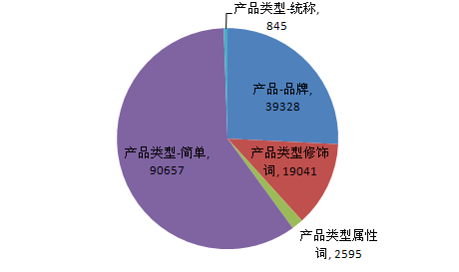
电子商务知识库建设 现状

Slide 35
提 纲
电子商务场景中的用户痛点
海量文本挖掘在电子商务场景中的应用
针对用户点评信息的挖掘和应用
购物知识搜索产品中的文本挖掘
构建电子商务知识词库
机遇和挑战

Slide 36

机遇
互联网信息正日益丰富
E.g UGC
计算能力越来越强，集群协同计算
更深入
实时性更强
建立在用户数据积累上的对用户需求的理解

Slide 37
挑战
高质量的语义知识库
从海量信息处理 到 海量信息的理解
从 人找信息 到 信息找人

Slide 38
谢谢！

